Slide 1
Jakob Marušič ODLAŠANJE KOT NEPLAČANO DELO

Slide 2
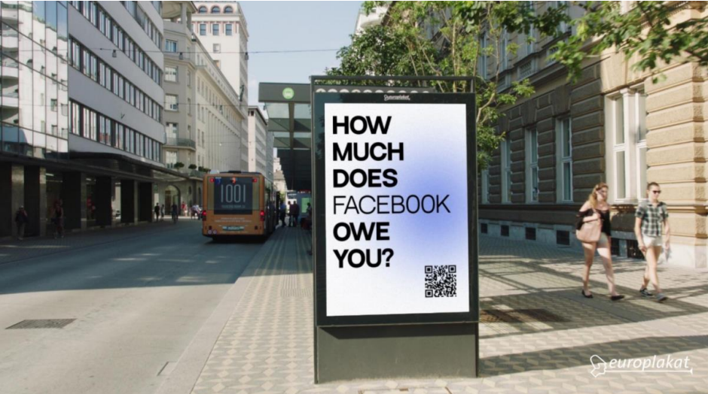
Cilji projekta
Cilji v širšem prostoru
Osrednja mobilna aplikacija

Slide 3
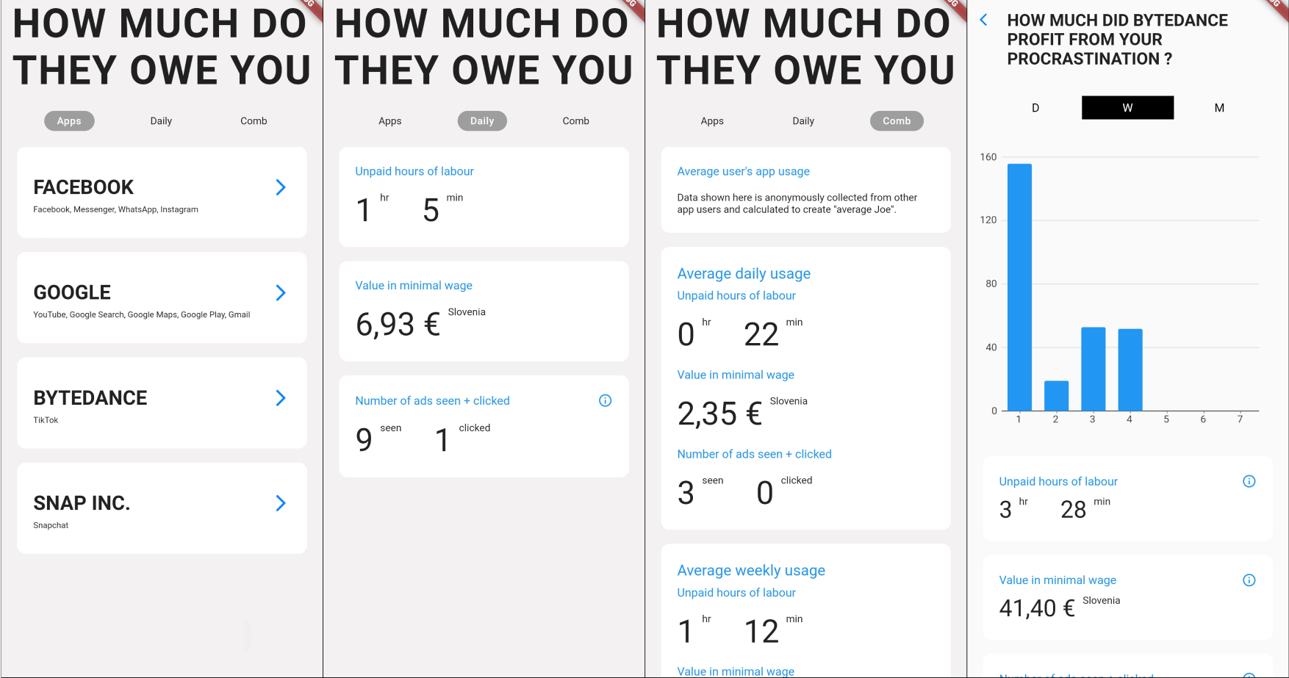
Aplikacija
Dnevno, tedensko in mesečno spremljanje
Na ravni posamezne aplikacije in skupne rabe
Na ravni posameznika in povprečnega uporabnika

Slide 4
Implementacija
Ogrodje Flutter (Android aplikacija)
Cupertino design
Zaledni sistem Spring Boot & MariaDB

Slide 5
Grafična podoba aplikacije

Slide 6
Demo aplikacije

